Slide 1
8.3 金属资源的利用和保护
（第2课时）

Slide 2
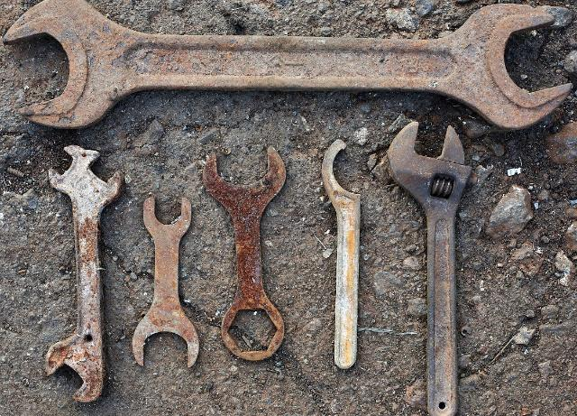
资料二：据有关资料报道，现在世界上每年因腐蚀而报废的金属设备和材料相当于年产量的20% ～40%。
金属锈蚀造成巨大损失。

Slide 3
1.了解金属锈蚀的条件和防止金属锈蚀的简单方法。
2.了解废弃金属对环境的污染，认识保护金属资源的重要性。

Slide 4
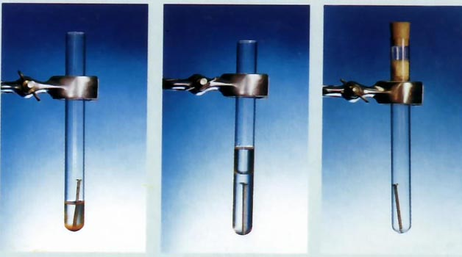
一、金属的腐蚀与防护
取6枚洁净无锈的铁钉，分别放入3支试管中进行下面的实验。
步骤1：在试管1中加入少量的蒸馏水，使铁钉的一半浸没在水中。
步骤2：在试管2中注满迅速冷却的蒸馏水，上面覆盖一层植物油，塞紧橡皮塞。
步骤3：在试管3中先放一团干棉球，再在上面加入少量干燥剂（生石灰），
塞紧橡皮塞。
试管Ⅰ
试管Ⅱ
试管Ⅲ
浸没水中，上层一层植物油
干燥空气中
部分浸没水中

Slide 5
一、金属的腐蚀与防护
试管2：为什么要用煮沸过的蒸馏水，且要加入植物油？
为了防止蒸馏水中溶有氧气。 加植物油是为隔绝空气
 | 条 件 | 现象 | 分 析
①
②
③
水、氧气
生锈
①②可得铁生锈与氧气有关
水
不生锈
①③可得铁生锈与水有关
氧气
不生锈
结论：在水、氧气同时存在的环境中铁能生锈。
（缓慢氧化，放热）

Slide 6
一、金属的腐蚀与防护
归纳总结
铁生锈的条件
铁必须同时与空气（氧气）、水（水蒸气）等接触。
铁锈
铁锈的颜色：红色
成分：铁锈成分复杂，主要成分是Fe₂O₃·xH₂O
铁锈这种多孔性的物质，能让水分和空气穿过它的空隙，不断向里层渗透，继续跟铁反应，直至铁被完全锈蚀。在酸、盐的环境下，铁生锈速率会更快。

Slide 7
一、金属的腐蚀与防护
问题：铝的化学性质比铁活泼为什么不生锈呢？
氧化铁与铝壶表面的氧化铝膜性质比较
 | 铁锈 (Ｆe₂Ｏ₃) | 氧化铝 (Al₂O₃)
结构特点
若不除去结果
疏松多孔
致密而坚固
加速锈蚀
使铝“自我保护”

Slide 8
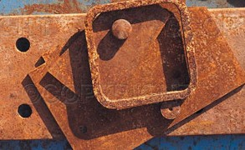
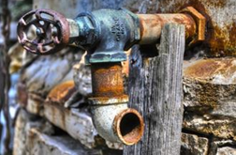
二、金属资源的保护
铁生锈的条件：
铁金属防腐蚀的原理：
同时与空气（氧气）
和水接触
破坏其条件
（1）隔绝空气或氧气
（2）隔绝水

Slide 9
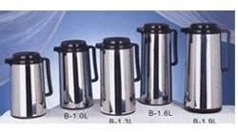
二、金属资源的保护
金属防锈的方法
1. 改变金属的内部结构
制成合金，如不锈钢

Slide 10
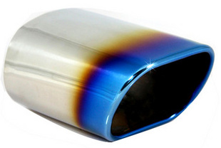
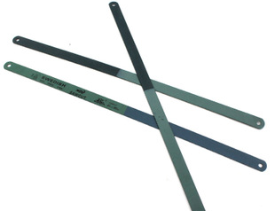
二、金属资源的保护
2. 形成保护层
  刷油漆、涂油、烧制搪瓷（物理方法）
  电镀上一层耐腐蚀的金属（镀铬、锌、锡）、通过化学反应使表面形成致密的氧化物薄膜等
3. 改善腐蚀环境等等
  保持铁制品表面干燥和洁净
烤蓝

Slide 11


二、金属资源的保护
在车船的表面喷油漆

Slide 12
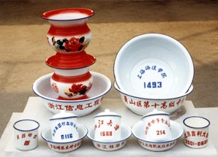

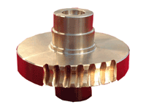
二、金属资源的保护
此外，还可以在钢铁表面镀上一层能起保护作用的其他金属。
如：在钢铁表面镀锡、镀锌、和镀铬
在面盆、杯子、等表面烧涂搪瓷
镀铜
在机械表面涂防锈油

Slide 13
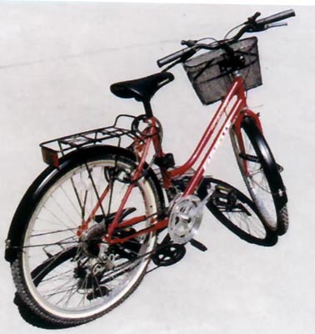
二、金属资源的保护
自行车的构件如支架、链条、钢圈等，分别采取了什么防锈措施？
刷油漆
镀铬
涂油

Slide 14
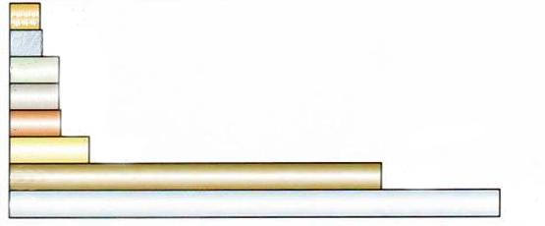
二、金属资源的保护
根据已探明的一些矿物的储藏量和目前消耗速度，有人估计一些矿物可供开采的年限如下图所示。
Ag
16年
Sn
17年
Au
26年
Pb
26年
Zn
27年
Cu
42年
Fe
195年
Al
257年
据估计一些矿物可供开采的年限

Slide 15
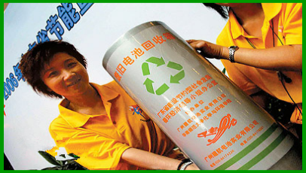
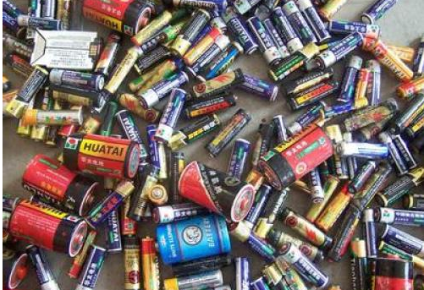
二、金属资源的保护
对于金属资源除了采取防止金属腐蚀的措施外，还可以通过什么途径来使金属资源得到保护呢？
想一想： 废品收购站为什么要收购废铁、废铜和易拉罐等金属？

Slide 16
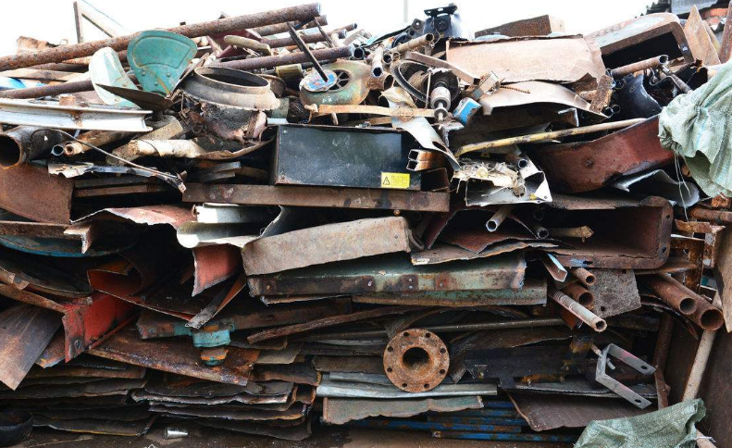
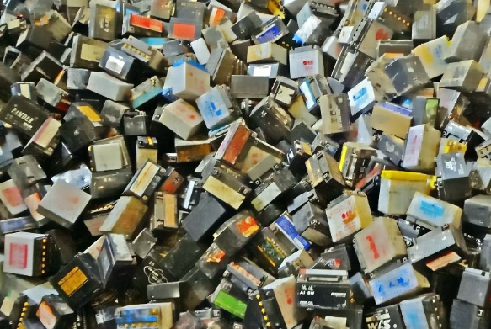
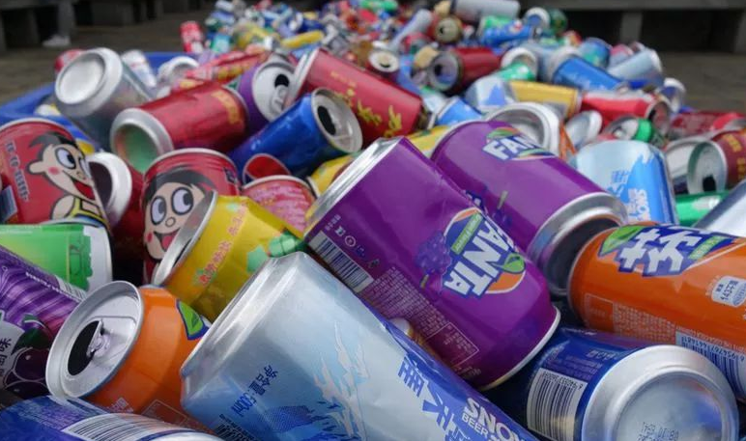
二、金属资源的保护
回收金属不仅可以节约金属资源，而且可以减少对环境的污染。

Slide 17
二、金属资源的保护
据估算，回收一个铝制饮料罐比制造一个新饮料罐要便宜20%，而且还可节约金属资源和95%的能源。1 t废钢铁回炉冶炼可炼成近1 t的钢，跟用铁矿石冶炼比，能节约11 t煤和铁矿石，减少污染空气的悬浮微粒11 kg。目前世界上已有50%以上的铁和90%以上的金得到了回收利用。
废旧金属的回收利用还可以减少对环境的污染。例如，废旧电池中含有汞等，如果废旧电池随意丢弃，汞等渗出会造成地下水和土壤的污染，威胁人类健康。如果将汞等回收利用，不仅可以节约金属资源，而且还可以减少对环境的污染。

Slide 18
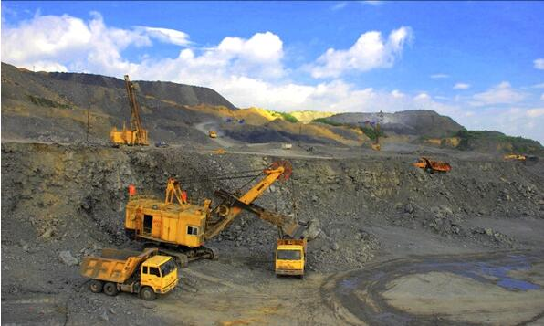
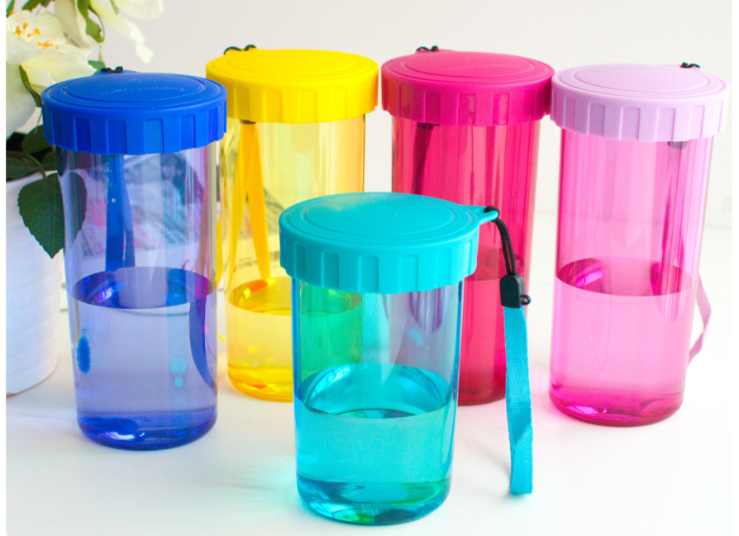
二、金属资源的保护
总结：
金属资源的保护措施：
（1）防止金属的腐蚀
（2）废旧金属的回收利用
（3）有计划，合理地开采矿物
（4）寻找金属的代用品

Slide 19
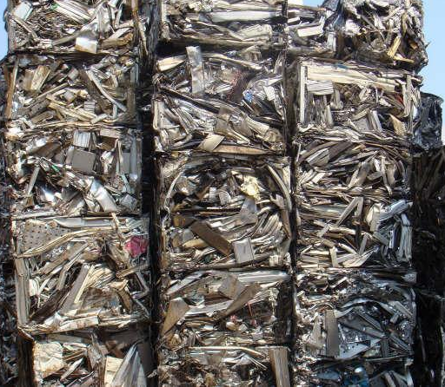
二、金属资源的保护
金属回收的意义:
可节约金属资源；
由于金属冶炼需在高温下进行，回 收废弃金属并再利用可节约能源；
降低金属制品的生产成本，可方便 人们得到物美价廉的金属制品；
可减少金属对环境的污染。

Slide 20

课堂练习
1. 如图是某化学兴趣小组设计的观察铁制品锈蚀的实验装置。下列相关叙述中正确的是（ ）
①一段时间后，铁丝会由下向上出现锈蚀现象
②一段时间后，水面处铁丝锈蚀严重
③一段时间后，塑料瓶会变膨胀，因为铁生锈要放热
④一段时间后，塑料瓶会变瘪，因为铁生锈与空气有关
A．①② B．②④
C．②③ D．③④
B

Slide 21
课堂练习
2．下列措施中，不能防止金属制品锈蚀的是（ ）
A．在表面刷漆 B．在表面涂油
C．在表面镀铬 D．用湿布擦拭
3．关于废旧金属回收的意义，下列叙述错误的是（ ）
A．耗费大量人力物力，得不偿失
B．是保护金属资源的重要途径
C．可以减少废弃金属对环境的污染
D．可以节约宝贵的金属资源
D
A

Slide 22
课堂练习
4．港珠澳大桥是世界上钢结构桥体最长的跨海大桥。请根据所学知识，回答有关金属资源的下列问题。
（1）在空气中，铁与 同时接触发生反应而生锈；
（2）请写出一条防止铁生锈的措施 ；
（3）除防止金属腐蚀外，请写出还有哪些保护金属资源的有效途径。（答一点）
_____________________________________________。
氧气和水蒸气
刷漆或涂油
寻找金属替代品

Slide 23

一、铁生锈的条件
1.导致铁制品锈蚀的因素是：水和氧气同时存在。
2.铁锈具有疏松多孔的结构，易吸水和氧气，从而加速铁的生锈。
铁
与空气（氧气）接触
铁锈
与水接触
二、防止铁生锈的措施
三、金属资源的保护措施

